Slide 1
Odlišné přístupy k policy designu

Slide 2
Struktura prezentace
Policy design - zopakování
Různé přístupy k policy designu
Implikace pro policy analysis

Slide 3
Policy design
Policy design = snaha dopředu a záměrně stanovit, jak postupovat při řešení veřejně-politických problémů
„[Všichni designéři] se chtějí vyhnout chybám pramenícím z neznalosti a spontánnosti. Chtějí myslet, před tím než jednají. Místo toho, aby bezprostředně a přímo manipulovali se svým okolím metodou „pokus a omyl“ do té doby, než toto okolí dostane požadovaný směr, designéři chtějí důkladně promyslet postup, jak se má postupovat, před tím, než se pustí do jeho provedení“ (Rittel 1988: 1).

Slide 4
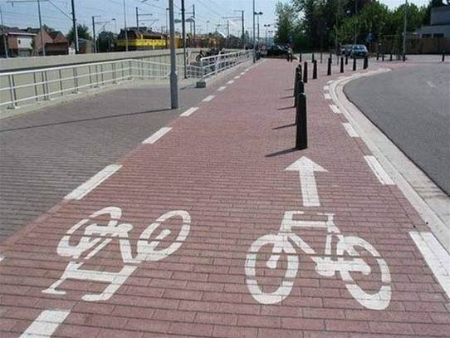
Pár příkladů, když se to dostatečně nerozmyslí …

Slide 5
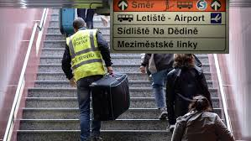
Cesta na letiště Václava Havla …

Slide 6
Pro a proti policy designu
PRO
Pokud není společnost „designována“ (usměrňována, řízena …) státem, je „designována“ jinými aktéry
PROTI
Naše možnosti „designování“ jsou však omezeny
Nelze vše dopředu rozmyslet a nadesignovat

Slide 7
Odlišné názory na policy design
Tradiční představa policy analysis a plánování:
Nejdříve co nejpodrobněji vymyslíme určitý návrh (plán, design), který potom realizujeme (implementujeme)
Současné designérské myšlení
Společnost je příliš komplexní a nelze ji designovat seshora; experimentální změny

Slide 8
Odlišné názory na policy design
Spor má hluboké kořeny
Racionalisté/pozitivisté versus kritika „sociálního inženýrství“ (Popper, Hayek)
Ve veřejné politice: holistické a systémové vidění (Dror) versus inkrementalisté (Lindblom)

Slide 9
Inkrementální versus holistické (systémové) řešení
Inkrementální = navazuje na současnou politiku a jen mírně ji upravuje v některých ohledech
Snáze politicky prosaditelné, efekt ale nemusí být velký
Holistické řešení = zásadní změna celého nastavení politiky
Často obtížně prosaditelné; možné nezamýšlené důsledky (viz R.K. Popper); v případě dobře provedené reformy ale výrazná změna

Slide 10
Míra změny a časový horizont
Relativně drobná změna
(úprava stávající politiky)
Zásadní systémová změna
(celá řada změn)
Krátkodobý horizont
Dlouhodobý horizont

Slide 11
Implikace pro policy analysis
Seshora dolů (induktivně)
Co všechno by se dalo dělat? Jaké jsou možnosti řešení? Jak to dělají jinde? Jaká je „best practice“? Co dalšího nás napadá? Jak to budeme implementovat?
→ Policy analysis, plánování (nicméně již dříve např. backward mapping Elmore (1979, 1982))
Odspoda nahoru (deduktivně)
Co by dané skupině pomohlo? Co všechno by se muselo stát, aby se situace změnila? Co by chtěli a jak to vidí jednotliví aktéři?
→ Human-centred design, behaviorální ekonomie, koprodukce

Slide 12
Implikace pro policy analysis
Rezignovat na design nejde
Je ale potřeba nechat jistou míru volnosti (diskrece) v implementaci (nejde vše domyslet) + reakce na individuální či lokální potřeby
Vycházet ze znalosti potřeb a perspektiv lidí a kontinuálně s nimi konzultovat, dosáhnout maximálního sdílení perspektiv

